Slide 1
Природа
живая
неживая

Slide 2
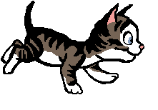
Живая природа
животные
растения

Slide 3
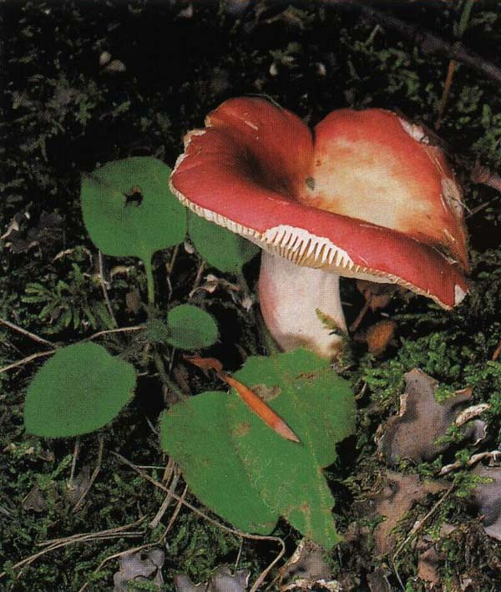
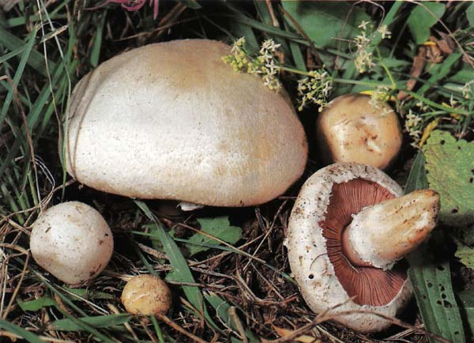
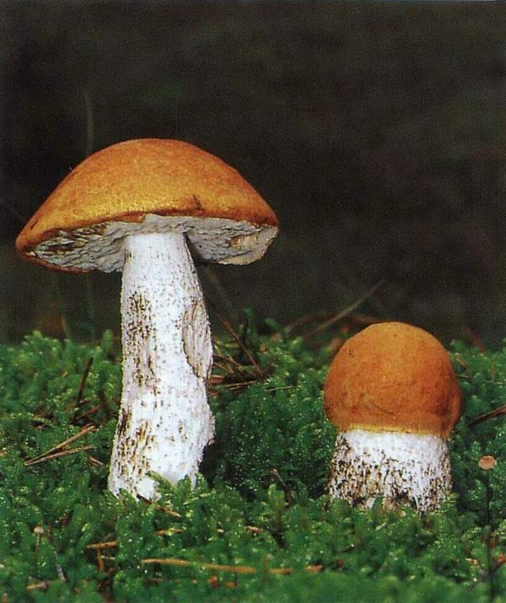
Грибы

Slide 4
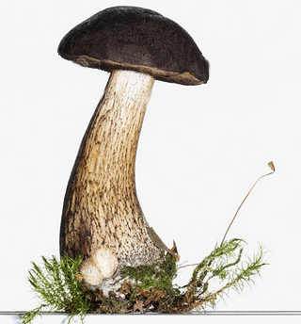
Строение гриба
Шляпка
Ножка
Грибница

Slide 5
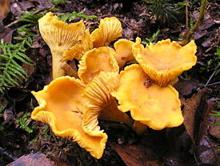
Съедобные грибы
Лисичка
Шампиньон

Slide 6
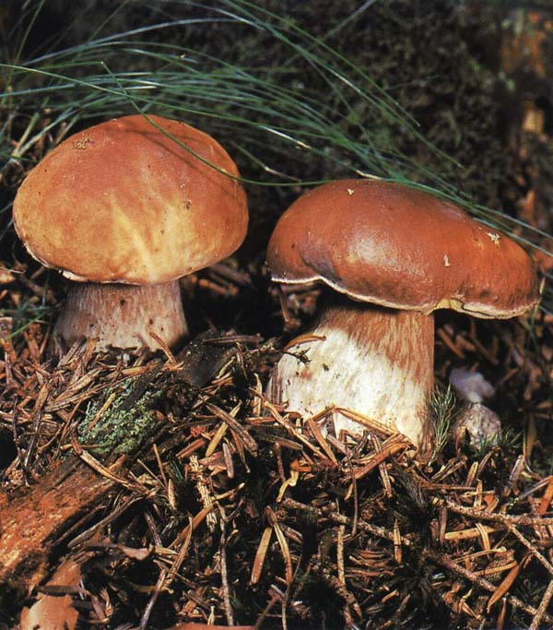
Белый гриб
(боровик)

Slide 7
Подосиновик

Slide 8
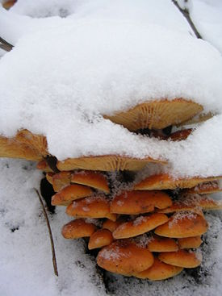
Опёнок зимний

Slide 9
Сыроежка

Slide 10
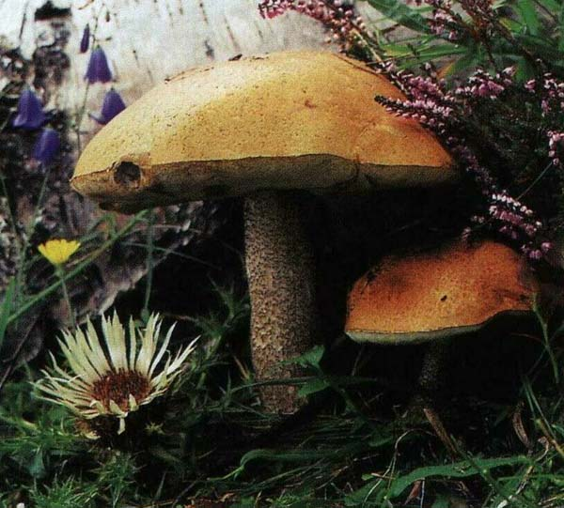
Подберёзовик

Slide 11
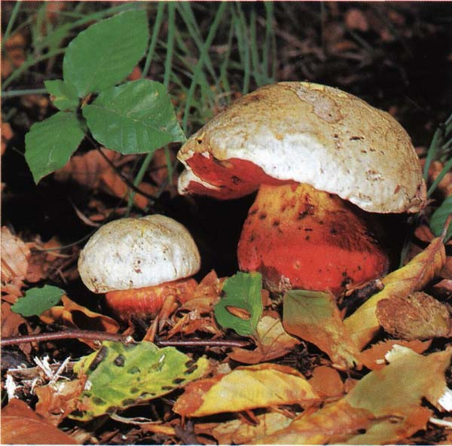
Несъедобные грибы
Сатанинский гриб

Slide 12
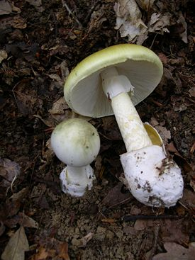
Бледная поганка

Slide 13
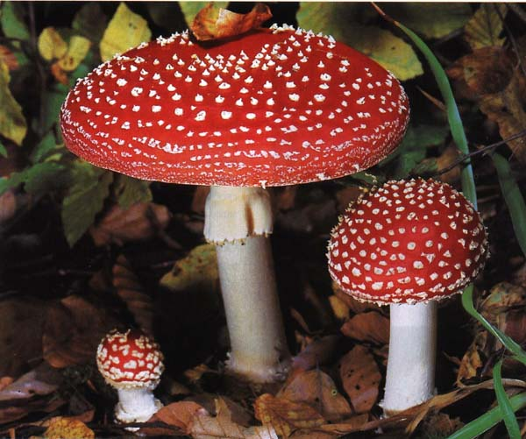
Мухомор красный

Slide 14
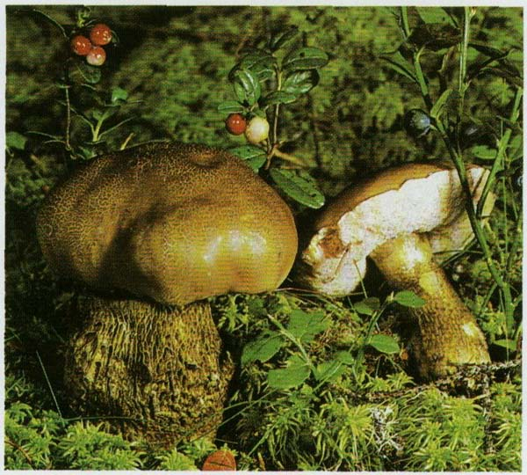
Желчный гриб

Slide 15
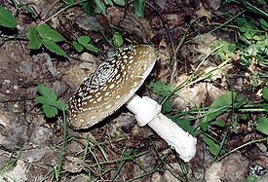
Мухомор зелёный

Slide 16
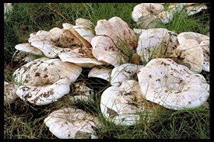
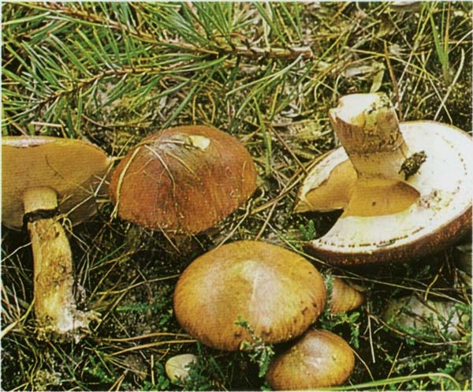
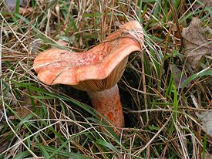
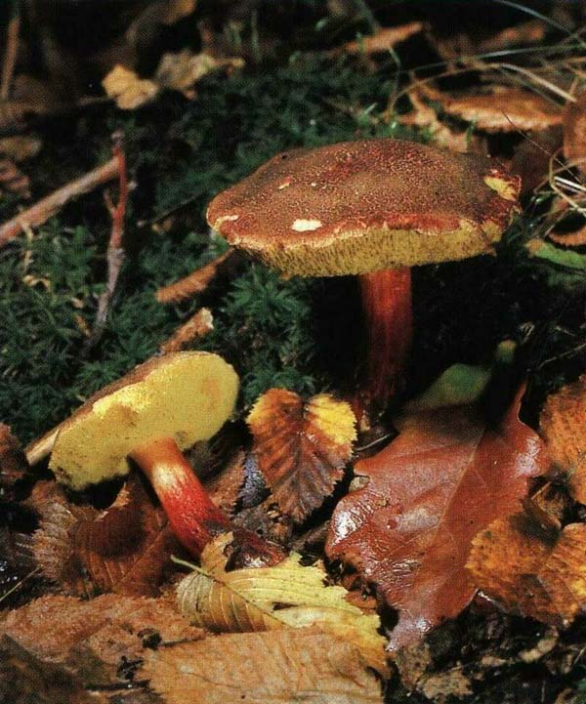
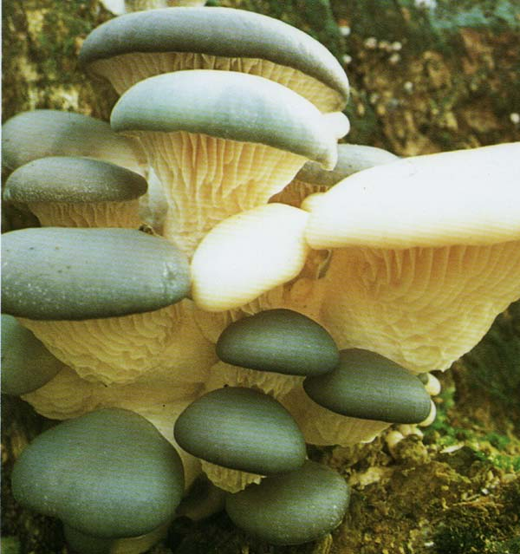
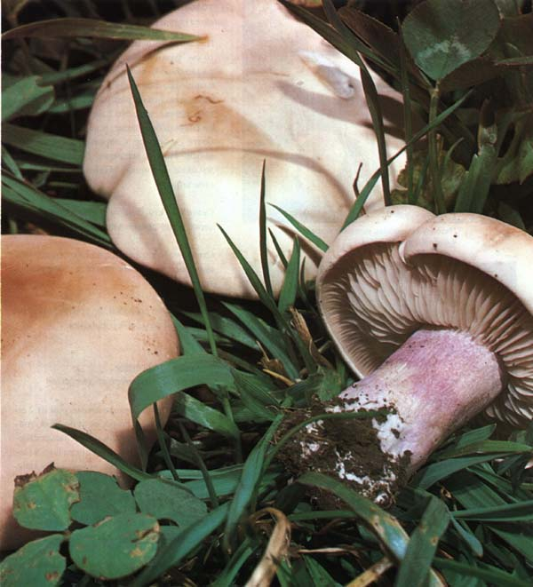
Грибы Волгоградской области
Груздь осиновый
Маслёнок
Рыжик
Моховик
Вёшенка
Рядовка лиловоногая

Slide 17
Правила сбора грибов
1. Собирай только те грибы, которые хорошо знаешь.
2. Когда ищешь грибы, не разрывай и не раскидывай в
сторону листву. Грибница на открытом солнце погибнет.
3. Не бери старые грибы: в них может быть опасный яд.
4. Нельзя собирать грибы возле шоссейных дорог и
промышленных предприятий. В этих грибах накапливаются
вредные вещества от выбросов машин и заводов.
5. Грибы лучше собирать, выкручивая их из земли. Так мы
не повредим грибницу.

